Slide 1
Projekt „Vodosprema”
Projektni zadatak iz kolegija Sustavi za vođenje proizvodnih procesa
Projekt SVPP_2015_4 - Vodosprema
Tim: Nives Miletić, Vedrana Ružić, Neven Frković

Slide 2
Uvod
Za rješenje projektnog zadataka bilo je potrebno izraditi dvije vrste aplikacija. One su navedene nadalje:
  Simulatorska aplikacija – simulira proizvodni sustav
  Nadzorna aplikacija – prima informacije iz proizvodnog sustava
Za projektni zadatak bilo je potrebno obraditi i prikazati proces dotoka tekućine u spremnik koji je kontroliran radom ventila, a istjecanje tekućine iz njega je slobodno regulacijom rada pumpe. Na spremniku se nalaze 4 senzora (LL, L, H, HH) za detektiranje razine vode u spremniku.

Slide 3
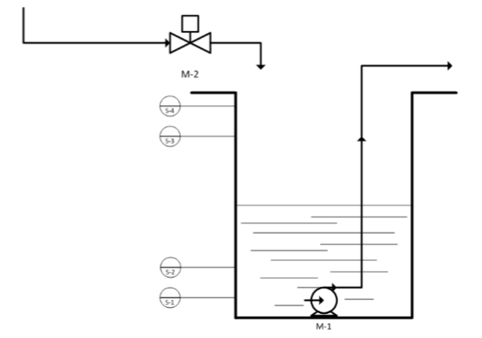
Zadatak projekta
U spremnik je uronjena pumpa za crpljenje vode.
Voda se crpi po aktivaciji iz nadzorne aplikacije.
Kad se dostigne razina L potrebno je aktivirati obavijest. Ako se dostigne razina LL potrebno je isključiti pumpu i aktivirati alarm.
Iz simulatora se definira i dolazak vode u preko ventila na cijevi
za dovod vode. Ako pumpa ne radi spremnik se puni.
Kad je dostignuta razina H potrebno je aktivirati obavijest u nadzornoj aplikaciji. Ako se dostigne HH potrebno je zatvoriti ventil koji služi za dovod vode i aktivirati alarm.

Slide 4
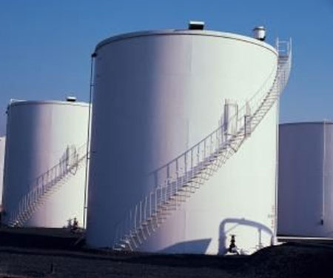
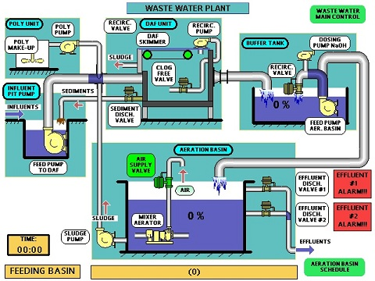
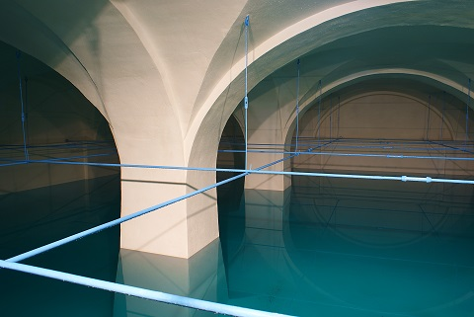
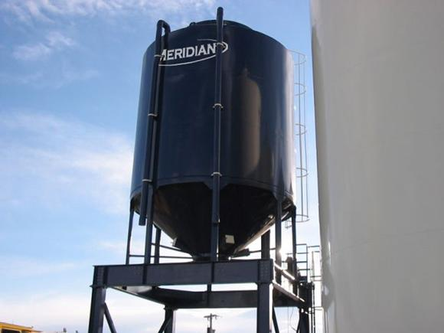
Vodosprema u primjeni...
U većini industrijskih postrojenja
Manje ili više složeni sustavi

Slide 5
Alati
SIMULATORSKA APLIKACIJA (WEB aplikacija):
  JavaScript
  HTML5
  CSS3
  AJAX
  PHP
NADZORNA APLIKACIJA (Desktop aplikacija):
  Java (ECLIPSE)

Slide 6


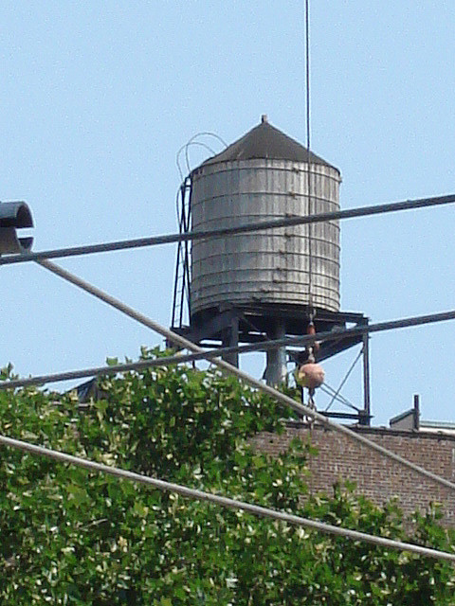
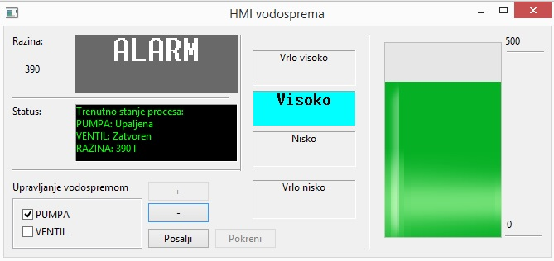
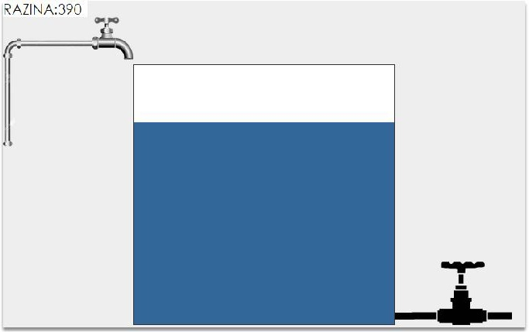
“Hello world” daljinskog upravljanja procesom
KORISNIK
WEB
UDALJENI PROCES
Učitaj stanje
Otvori/zatvori ventil (+)
Stanje
Upali/ugasi pumpu(-)
Simulatorska aplikacija
Nadzorna aplikacija
UPRAVLJA PROCESOM
SIMULIRA RAZINU VODE

Slide 7
Nadzorna i upravljačka aplikacija
Pomoćni prikaz
Upravljački dio aplikacije – slanje naredbi
Nadzor- prikaz statusa i alarma

Slide 8
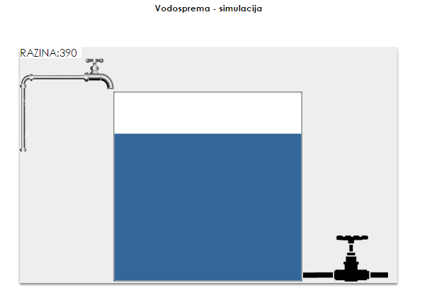
Simulatorska aplikacija
Pomoćni prikaz razine
Ventil- simulira otvaranje i zatvaranje
Spremnik (progressbar)- simulira promjenu razine
Pumpa-simulira paljenje i gašenje

Slide 9
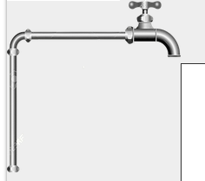
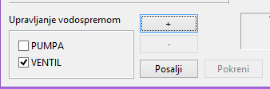
Ventil
Ventil je u simulatorskoj aplikaciji korišten u svrhu puštanja vode u spremnik.
Moguće ga je osposobiti i koristiti putem nadzorne aplikacije.
Prilikom upaljenog stanja (razina se povećava za vrijednost 10).
Kada je pumpa upaljena tada je moguće jedino smanjiti vodu u tanku.
U aplikaciji moguće upaliti pumpu i ventil u isto vrijeme. Tada se razina tekućine povećava za vrijednost 6.

Slide 10
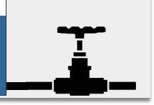
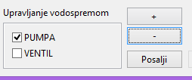
Pumpa
Kada je pumpa upaljena ona djeluje na razinu vode u tanku te razinu smanjuje za vrijednost 10.
Nju je moguće osposobiti i koristiti putem nadzorne aplikacije.
Kada je funkcija korištenja ventila omogućena, tada je moguće jedino povećati razinu vode u tanku.
U aplikaciji moguće upaliti pumpu i ventil u isto vrijeme. Tada se razina tekućine povećava za vrijednost 6.

Slide 11
Senzori
Senzor ili pretvornik je uređaj koji mjeri fizikalnu veličinu (npr. temperature, vlažnosti zraka, tlaka, broj okretaja motora) i pretvara ju u signal pogodan za daljnju obradu. U ovome slučaju senzori su s tehničkog pogleda u aplikaciji korišteni za detekciju razine kao trenutnog stanja vode u spremniku.
Pri pokretanju aplikacije, senzori bi trebali očitavati vrijednost 0, a u našem slučaju napravljena je klasa „Senzor“ čija je početna vrijednost false kao što je to navedeno ranije.
Tipovi senzora dijele se na četiri tipa te pomoću objekta „razinaTek“ koji je svojstva klase „Tank“, u predviđenim petljama detektiraju slijedeće vrijednosti:
  Senzor vrloNisko – detektira razinu vode u rasponu od <=50 i >=10
  Senzor nisko – detektira razinu vode u rasponu od <=150 i >=60
  Senzor visoko – detektira razinu vode u rasponu od <=440 i >=350
  Senzor vrloVisoko – detektira razinu vode u rasponu od >=450 i <=490

Slide 12
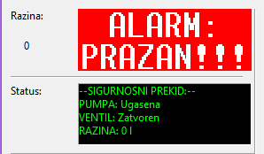
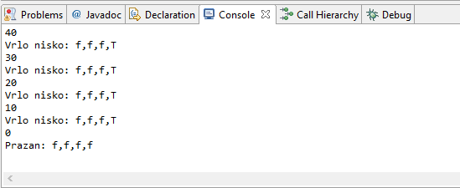
Pomoću objekta „razinaTek“ u predviđenim if petljama postavljeni su i objekti „stanjeSpremnika“ i „stanje“, a oni ispisuju još i sljedeće razine vode u spremniku:
  „stanjeSpremnika“ očitava razinu „Srednje“, a tada se obj. „stanja“ ispisuje „f,f,f,f“
Napravljena je i dodatna if petlja koja pomoću objekta „razinaTek“ pod uvjetom da je njegova vrijednost <=0, aktivira alarm metodama prazan.setAktiviran(true) i pun.setAktiviran(true ispisuju se slijedeće prilagođene vrijednosti:
Metoda prazan.setAktiviran(true) - ispisuje „Prazan: f,f,f,f“.
U tom slučaju senzori su postavljeni na false (tada oni nisu aktivni)
i aktiviran je alarm koji u praksi označava alarmantno stanje.

Slide 13
Spremanje podataka
U aplikaciji je omogućeno spremanje vrijednosti razine vode na dva načina.
  Spremanje vrijednosti u datoteku – offline pohrana u datoteku
  Spremanje vrijednosti u online bazu podataka – online pohrana u BP
Spremanje vrijednosti u datoteku omogućeno je iz razloga što je jedan dio aplikacije napravljen kao desktop aplikacija, dok je drugi dio aplikacije napravljen kao online aplikacija koja sprema isti podatak u bazu.

Slide 14
DEMO PRIKAZ
Kako to funkcionira ?

